Slide 1
TIMEPIX4
Responabile Nazionale: M. Fiorini (Ferrara)
Responsabile Locale: S. Tudisco

Slide 2
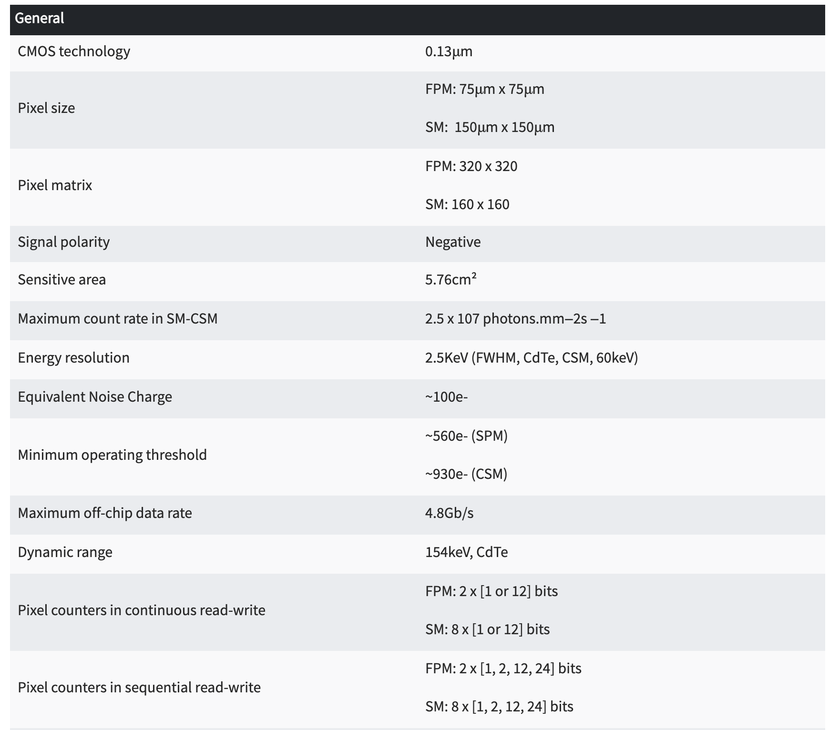
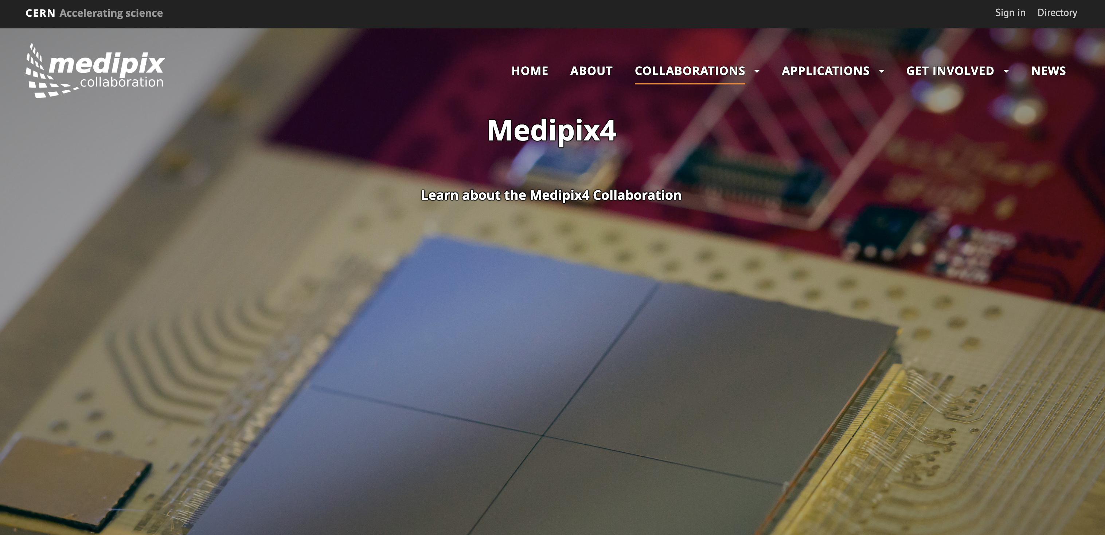
Obiettivi generali
Acquire from Medipix4 CERN Collaboration the new Timepix4 ASIC bump-bonded to different sensor technologies (Si, Cd-Zn-Te)
Test the new devices for Medical Applications

Slide 3
Obiettivi generali
Acquire from Medipix4 CERN Collaboration the new Timepix4 ASIC bump-bonded to different sensor technologies (Si, Cd-Zn-Te)
Test the new devices for Medical Applications
Task 5.2 - Dosimetry - Dosimetric characterization with conventional beams and studies with extremely high intensity proton beams (laser-driven applications) (LNS)
One of the primary goals of the project is to study the performance of the Timepix4 bump-bonded to a Si sensor in order to develop a new generation of detectors for lateral dose measurements with extremely high spatial resolution. The characterization will be conducted under various irradiation conditions, including pencil beams, passive beams, and a wide energy range (30 MeV to 250 MeV). Additionally, the detector's performance for future applications in flash-radiotherapy will be investigated using the laser-driven proton acceleration regime at the ELI-Beamlines institute in the Czech Republic.

Slide 4
Attività prevista per il 2025
Caratterizzazione con fasci di protoni da 30 MeV @ LNL
Caratterizzazione dosimetrica con fasci di protoni da 70 MeV e 150 MeV @ centro di adroterapia Trento
Caratterizzazione con fasci di protoni da interazione laser-materia @ ELI-beamline
Il sensore non è ancora arrivato a LNS. Al momento abbiamo a disposizione soltanto il chip.
In accordo con il responsabile nazionale, il gruppo di LNS andrà a Ferrara per fare il training sulla gestione dei segnali una volta che il sensore sarà arrivato
L’attività prevista per il 2025 verrà svolta nel 2026

Slide 5
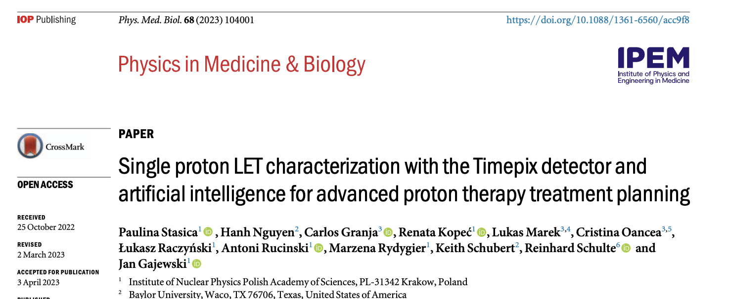
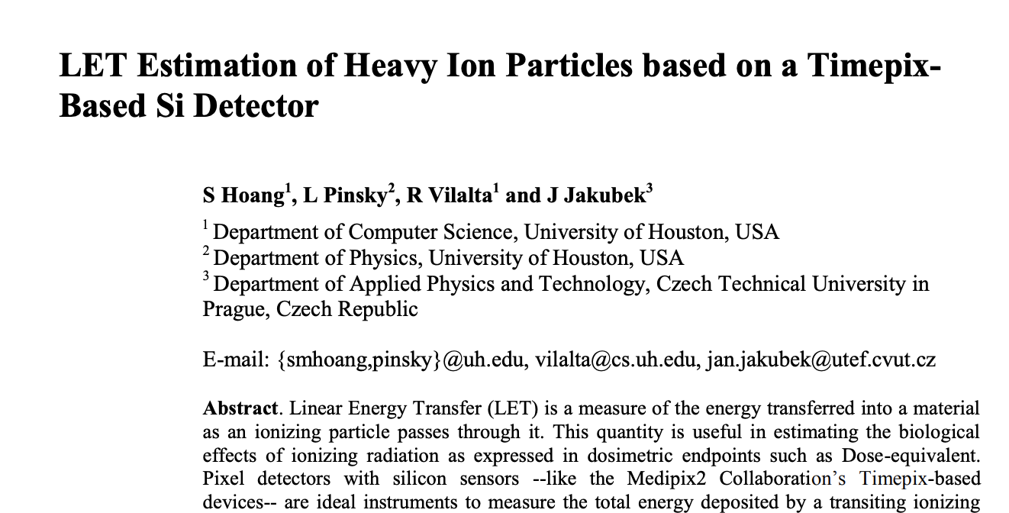
Potenziale output scientifico
Sviluppo di nuovi dispositivi per imaging clinico e per la stima di quantità radiobiologiche di interesse (ovvero il LET e di conseguenza l’RBE)

Slide 6
Impatto su divisioni e servizi LNS, eventuali necessità di spazi
Elettronica e rivelatori (set-up di misura e caratterizzazione)
Servizio sviluppo apparati (consulenza sul sistema di controllo)

Slide 7
Budget & FTE
Verranno riconfermati gli FTE del 2025 per il 2026
 | 2026
Consumo | 2k€ (per acquisto di film radiocromici)
Missioni | 4 k€ missioni per caratterizzazione e test dispositivo
TOTALE | 6k€
S. Tudisco 0.18 FTE
G. Lanzalone 0.3 FTE
M. Guarrera 0.5 FTE
I. Patti 0.2 FTE
Tot: 1.18 FTE

